Slide 1
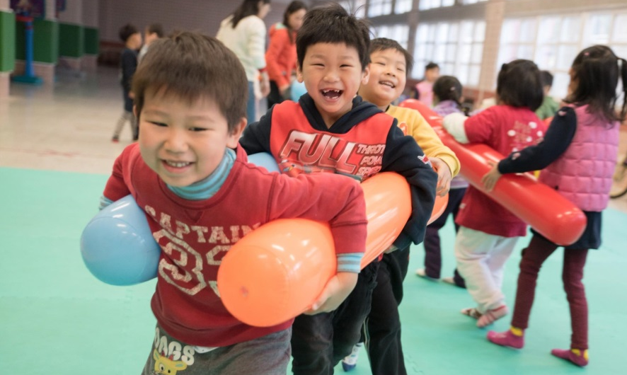
普設平價幼兒園
依據教育部國民及學前教育署補助直轄市縣（市）政府增設公立幼兒園（班）及改善幼兒園教學環境設備作業要點及本市推動公共化教保服務計畫辦理公立幼兒園增班。
本市106學年度預計增班60班，減輕家長育兒負擔。請各增班學校預為規劃採購事宜，並掌握工程進度積極辦理，以配合於106學年度開學前完工。

Slide 2
預定時程表:
月份 | 辦理內容
當年度6-8月 | 評估各區增班需求及增班之可行性，到校進行第1次會勘。
當年度年9-10月 | 確認新學年度新增設幼兒園之學校名單。
當年度10-12月 | 學校提報增班計畫書及經費概算表，確定增班學校，到校進行第2次場地會勘，完成經費審查。
次年度2-3月 | 核定增班工程款及設備款、撥付第1階段委託建築書部分費用。
次年度3-8月 | 各校辦理增設幼兒園環境設備改善工程(含❶委託建築師規劃、設計及監造❷工程發包)、完工驗收事宜。
次年度8月 | 如未於開學前完工，應研擬幼生安置計畫。

Slide 3

105學年度一班入園備取數18,180人
105學年度一般入園錄取率一覽表
區別 | 一般入園
 | 登記數 | 正取數 | 錄取率
蘆洲區 | 764 | 200 | 26.18%
新莊區 | 2,007 | 599 | 29.85%
三重區 | 1,675 | 507 | 30.27%
淡水區 | 778 | 237 | 30.46%
土城區 | 847 | 276 | 32.59%
板橋區 | 2,803 | 920 | 32.82%
中和區 | 2,020 | 698 | 34.55%
林口區 | 635 | 222 | 34.96%
新店區 | 1,210 | 424 | 35.04%
汐止區 | 638 | 226 | 35.42%
三峽區 | 725 | 266 | 36.69%
永和區 | 1,236 | 485 | 39.27%
八里區 | 168 | 66 | 39.29%
泰山區 | 506 | 211 | 41.70%
樹林區 | 795 | 391 | 49.18%
區別 | 一般入園
 | 登記數 | 正取數 | 錄取率
五股區 | 363 | 182 | 50.14%
鶯歌區 | 400 | 225 | 56.25%
烏來區 | 3 | 2 | 66.67%
深坑區 | 90 | 65 | 72.22%
瑞芳區 | 168 | 124 | 73.81%
坪林區 | 17 | 13 | 76.47%
金山區 | 88 | 72 | 81.82%
萬里區 | 67 | 59 | 88.06%
石碇區 | 29 | 26 | 89.66%
雙溪區 | 27 | 25 | 92.59%
貢寮區 | 28 | 26 | 92.86%
三芝區 | 60 | 59 | 98.33%
平溪區 | 10 | 10 | 100.00%
石門區 | 23 | 23 | 100.00%
總計 | 18,180 | 6,639 | 36.52%

Slide 4
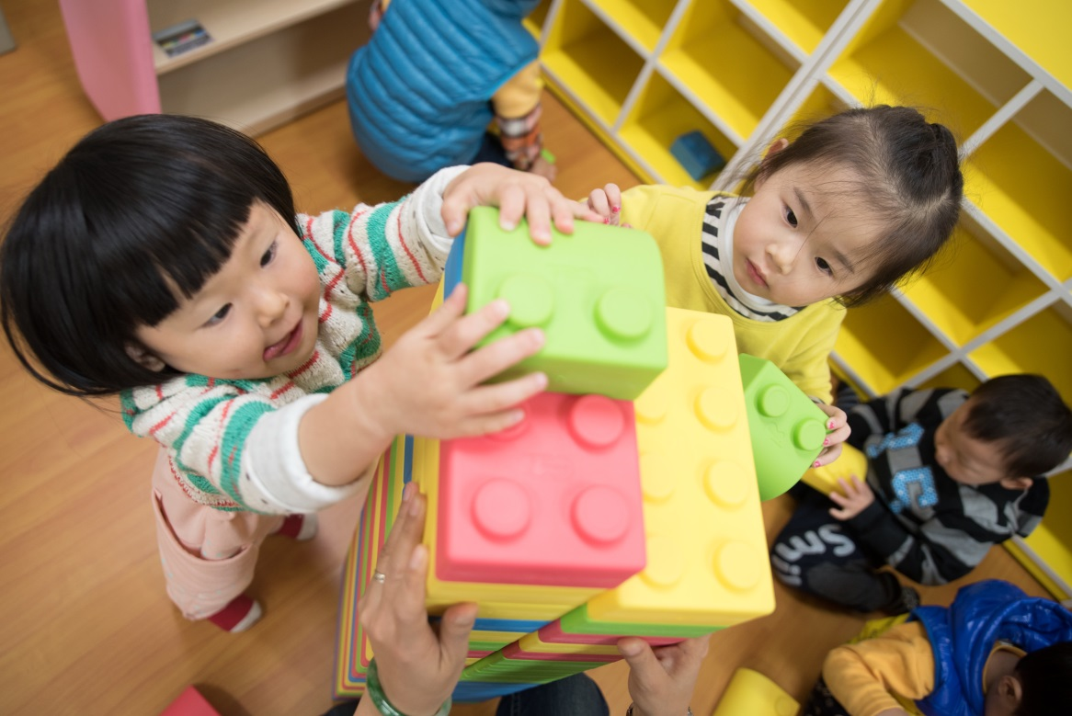
本局將持續依各校減班數及活化學校餘裕空間進行幼兒園增班為目標，並參考每年度招生現況及區域需求，評估各區域之增班學校，提供本市市民優質、平價教保服務。

